Slide 1
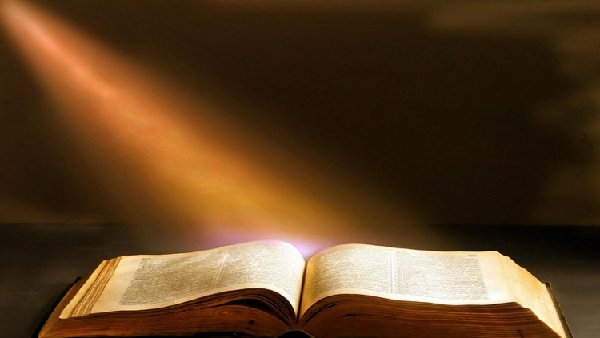
神的儿子，福音的起头
（13）

Slide 2
如何从福音的角度看福音书？
可4:30 又说：神的国，我们可用甚么比较呢？可用甚么比喻表明呢？ 4:31 好象一粒芥菜种，种在地里的时候，虽比地上的百种都小， 4:32 但种上以后，就长起来，比各样的菜都大，又长出大枝来，甚至天上的飞鸟可以宿在他的荫下。 4:33 耶稣用许多这样的比喻，照他们所能听的，对他们讲道。 4:34 若不用比喻，就不对他们讲；没有人的时候，就把一切的道讲给门徒听。

Slide 3
如何从福音的角度看福音书？
可4:30 又说：神的国，我们可用甚么比较呢？可用甚么比喻表明呢？ 4:31 好象一粒芥菜种，种在地里的时候，虽比地上的百种都小， 4:32 但种上以后，就长起来，比各样的菜都大，又长出大枝来，甚至天上的飞鸟可以宿在他的荫下。 4:33 耶稣用许多这样的比喻，照他们所能听的，对他们讲道。 4:34 若不用比喻，就不对他们讲；没有人的时候，就把一切的道讲给门徒听。
神国的特点：一开始进入人心时不起眼，之后对于人（心）的影响却超过任何其它思想（比如在律法下学习看重神，尽自己的能力追求祂、顺服祂的话；又比如在恩典之下的因信称义）

Slide 4
如何从福音的角度看福音书？
可4:30 又说：神的国，我们可用甚么比较呢？可用甚么比喻表明呢？ 4:31 好象一粒芥菜种，种在地里的时候，虽比地上的百种都小， 4:32 但种上以后，就长起来，比各样的菜都大，又长出大枝来，甚至天上的飞鸟可以宿在他的荫下。 4:33 耶稣用许多这样的比喻，照他们所能听的，对他们讲道。 4:34 若不用比喻，就不对他们讲；没有人的时候，就把一切的道讲给门徒听。
结17:22 主耶和华如此说：我要将香柏树梢拧去栽上，就是从儘尖的嫩枝中折一嫩枝，栽于极高的山上； 17:23 在以色列高处的山栽上。它就生枝子，结果子，成为佳美的香柏树，各类飞鸟都必宿在其下，就是宿在枝子的荫下。 17:24 田野的树木都必知道我耶和华使高树矮小，矮树高大；青树枯乾，枯树发旺。我耶和华如此说，也如此行了。
神国的特点：神的话进入人心，目的是让人可以与基督一同作王（太20:26B 你们中间谁愿为大，就必作你们的用人，来1:14 天使岂不都是服役的灵、奉差遣为那将要承受救恩的人效力么？ ）

Slide 5
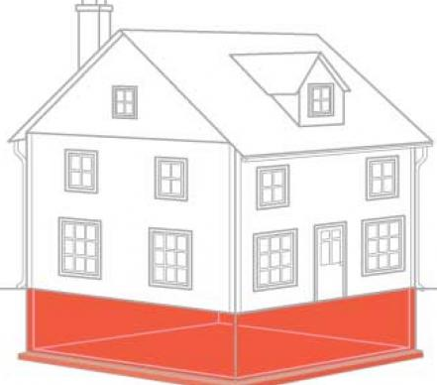
如何从福音的角度看福音书？
可4:30 又说：神的国，我们可用甚么比较呢？可用甚么比喻表明呢？ 4:31 好象一粒芥菜种，种在地里的时候，虽比地上的百种都小， 4:32 但种上以后，就长起来，比各样的菜都大，又长出大枝来，甚至天上的飞鸟可以宿在他的荫下。 4:33 耶稣用许多这样的比喻，照他们所能听的，对他们讲道。 4:34 若不用比喻，就不对他们讲；没有人的时候，就把一切的道讲给门徒听。
神国的特点：人心对于神话语的领受是有顺序的（律法下受教➔因信称义➔灵魂体及信心的原则➔自我意识（魂）从肉体到新人的迁移➔在新人里除灭内心的仇敌而得胜肉体➔与基督一同作王）

Slide 6
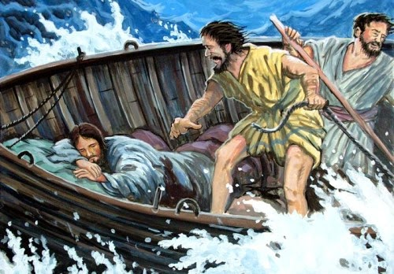
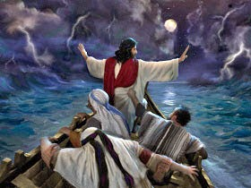
如何从福音的角度看福音书？
可4:35 当那天晚上，耶稣对门徒说：我们渡到那边去罢。 4:36 门徒离开众人，耶稣仍在船上，他们就把他一同带去；也有别的船和他同行。 4:37 忽然起了暴风，波浪打入船内，甚至船要满了水。 4:38 耶稣在船尾上，枕着枕头睡觉。门徒叫醒了他，说：夫子！我们丧命，你不顾么？ 4:39 耶稣醒了，斥责风，向海说：住了罢！静了罢！风就止住，大大的平静了。 4:40 耶稣对他们说：为甚么胆怯？你们还没有信心么？ 4:41 他们就大大的惧怕，彼此说：这到底是谁，连风和海也听从他了。

